Slide 1

SocialMesh
Gruppo APPyHour
Martina Kenna 879403
Giovanni Mensi 886516
Francesco Barresi 905027

Slide 2
Funzionalità
Creazione di utenti con relativo profilo.
Ricerca di eventi, sia generica sia in base alla posizione dell’utente.
Visualizzazione degli eventi sia a lista che sulla mappa.
Match con altri partecipanti agli eventi comuni.
Chat con gli utenti “matchati”.
Profilo utente personalizzabile.

Slide 3
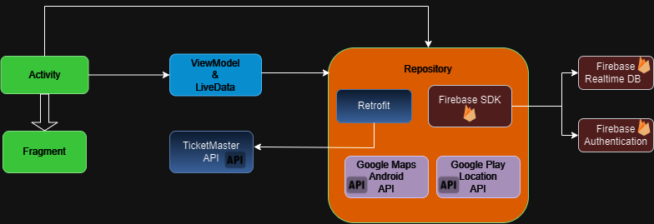
Architettura

